Slide 1


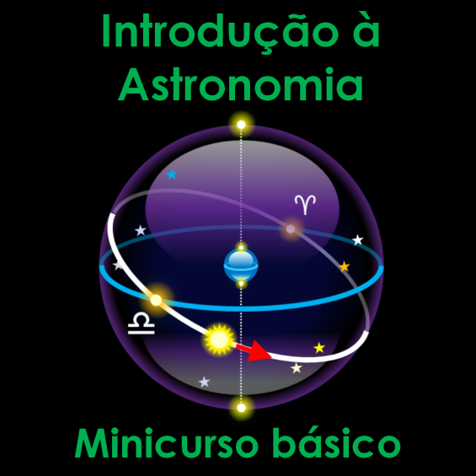
Centro de Divulgação da Astronomia
Observatório Dietrich Schiel
Eclipses
André Luiz da Silva
Observatório Dietrich Schiel
/CDCC/USP
Imagem de fundo: céu de São Carlos na data de fundação do observatório Dietrich Schiel (10/04/86, 20:00 TL) crédito: Stellarium

Slide 2
O mecanismo dos eclipses

Slide 3
Figura fora de escala
Eclipse Solar
(Lua Nova)
Plano orbital da Lua
Para o Sol
Eclipse Lunar
(Lua Cheia)
Crédito da imagem: André Luiz da Silva/CDA/CDCC/USP
Notes:
Eclipses Solares ocorrem sempre em Luas Novas, enquanto que Eclipses Lunares ocorrem sempre em Luas Cheias. Note na figura que a sombra projetada da Lua é composta de duas partes, como será explicado alguns slides à frente. A sombra da Terra também guarda a mesma estrutura, porém isso não foi evidenciado na figura.

Slide 4
Terra
Para o Sol
Plano orbital da Terra
Crédito da imagem: André Luiz da Silva/CDA/CDCC/USP

Slide 5
Figura fora de escala
Lua Cheia
Terra
Plano orbital da Terra
Lua Nova
Se os planos orbitais coincidissem...
Crédito da imagem: André Luiz da Silva/CDA/CDCC/USP

Slide 6
Lua Cheia
Plano orbital da Lua
5°
Terra
Plano orbital da Terra
Lua Nova
Figura fora de escala
Crédito da imagem: André Luiz da Silva/CDA/CDCC/USP

Slide 7
Temporada de eclipses

Slide 8
Plano orbital da Lua
Nodo Ascendente (Ω)
Terra
Plano orbital da Terra
Nodo Descendente
(Ω)
Linha dos Nodos
Figura fora de escala
Crédito da imagem: André Luiz da Silva/CDA/CDCC/USP

Slide 9
Figura fora de escala
Crédito da imagem: André Luiz da Silva/CDA/CDCC/USP

Slide 10
Figura fora de escala
Crédito da imagem: André Luiz da Silva/CDA/CDCC/USP
Notes:
Para facilitar o entendimento do porquê haver duas temporadas anuais de eclipses, vamos inicialmente fazer a linha dos nodos transladar ao redor do Sol, sem rotação. Note que na animação a linha dos nodos apontará para o Sol em duas circunstâncias que correspondem às posições da Terra-Lua acima e à direita e abaixo e à esquerda.

Slide 11
A estrutura das sombras

Slide 12
Umbra
Figura fora de escala
Penumbra
Crédito da imagem: André Luiz da Silva/CDA/CDCC

Slide 13
Figura fora de escala
Antiumbra
Penumbra
Crédito da imagem: André Luiz da Silva/CDA/CDCC

Slide 14
Eclipses Solares

Slide 15
tipos:
Total
Anular
Parcial

Slide 16
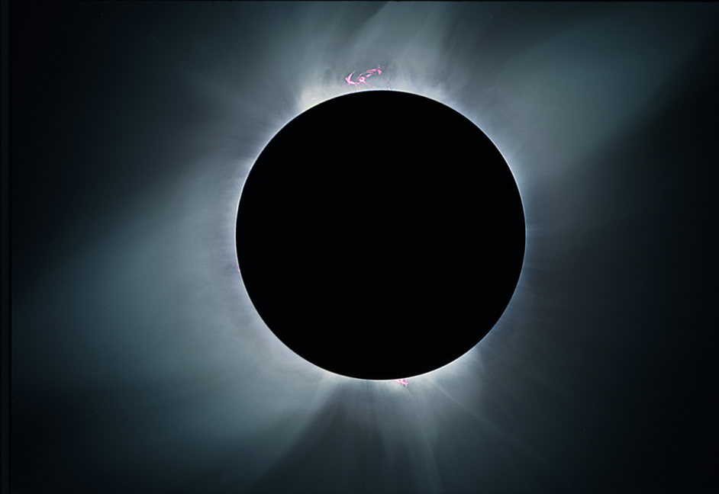
eclipse solar total
Crédito da imagem: Marj and Roland Christen
Notes:
This image combines 24 exposures that Marj Christen took of the
July 1991 eclipse with a 35mm camera through a Traveler operating at f/12.
Image by Marj and Roland Christen of Astro-Physics.

Slide 17
Umbra
Figura fora de escala
Penumbra
Crédito da imagem: André Luiz da Silva/CDA/CDCC

Slide 18
Eclipse Solar Total
Observado na umbra
Cerca de 200 km de largura
Comprimento: cerca de15 mil km

Slide 19
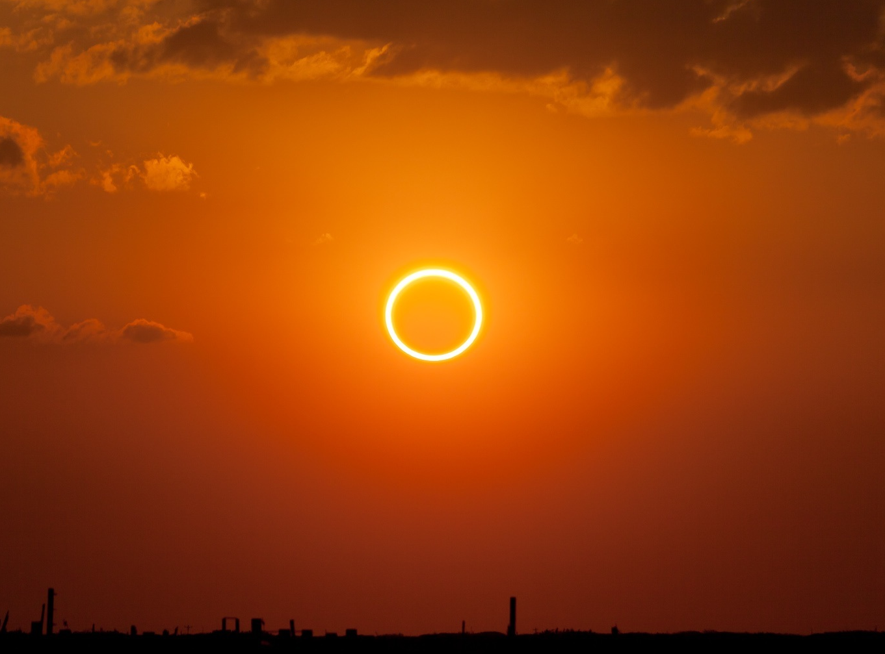
eclipse solar anular
Crédito da imagem: Wikimedia Commons user Kevin Baird, under c.c.-by-s.a.-3.0.
Notes:
Crédito da imagem:
www.mreclipse.com

Slide 20
Figura fora de escala
Crédito da imagem: André Luiz da Silva/CDA/CDCC

Slide 21
Perigeu e apogeu
Lua no perigeu
Lua no apogeu
Figura fora de escala
Crédito da imagem: André Luiz da Silva/CDA/CDCC

Slide 22
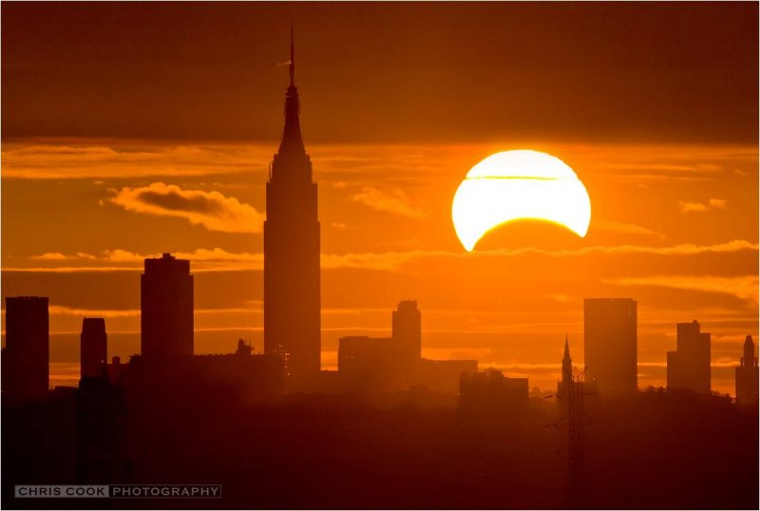
eclipse solar parcial
Crédito da imagem: Chris Cook
Notes:
Crédito da imagem:
www.mreclipse.com

Slide 23
Penumbra
Figura fora de escala
Crédito da imagem: André Luiz da Silva/CDA/CDCC

Slide 24
Próximos eclipses solares

Slide 25

Próximos eclipses solares totais visíveis do Brasil:
  12 de agosto de 2045
  11 de maio de 2059
Fonte da imagem: http://www.fotorkut.com.br

Slide 26
Eclipses Lunares

Slide 27
Figura fora de escala
Crédito da imagem: André Luiz da Silva/CDA/CDCC

Slide 28
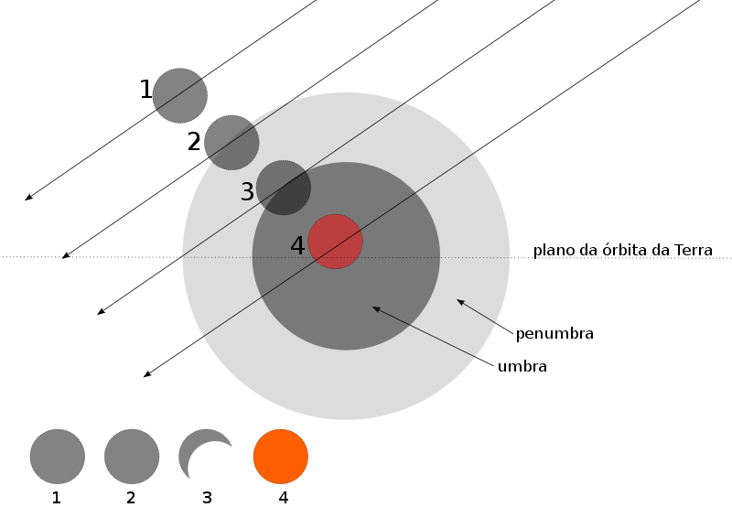
Tipos de eclipses lunares
Penumbral
Parcial umbral
Total
Crédito da imagem: http://pt.wikipedia.org

Slide 29
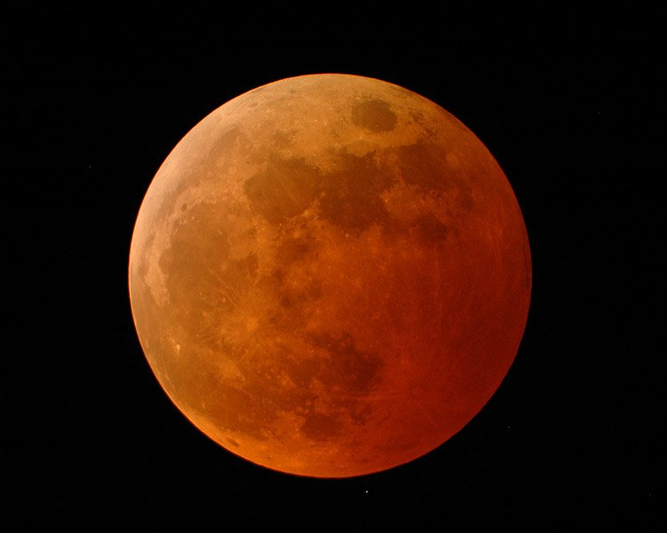
eclipse lunar total
Crédito da imagem: NASA
Notes:
Imagem disponível em http://science.nasa.gov/media/medialibrary/2007/02/12/12feb_lunareclipse_resources/Murray1.jpg

Slide 30
Figura fora de escala

Slide 31
Figura fora de escala

Slide 32
Atmosfera
Raios refratados e espalhados
Figura fora de escala
Crédito da imagem: André Luiz da Silva/CDA/CDCC

Slide 33
Eclipse Lunar visto da Lua
Crédito da imagem: André Luiz da Silva/CDA/CDCC

Slide 34
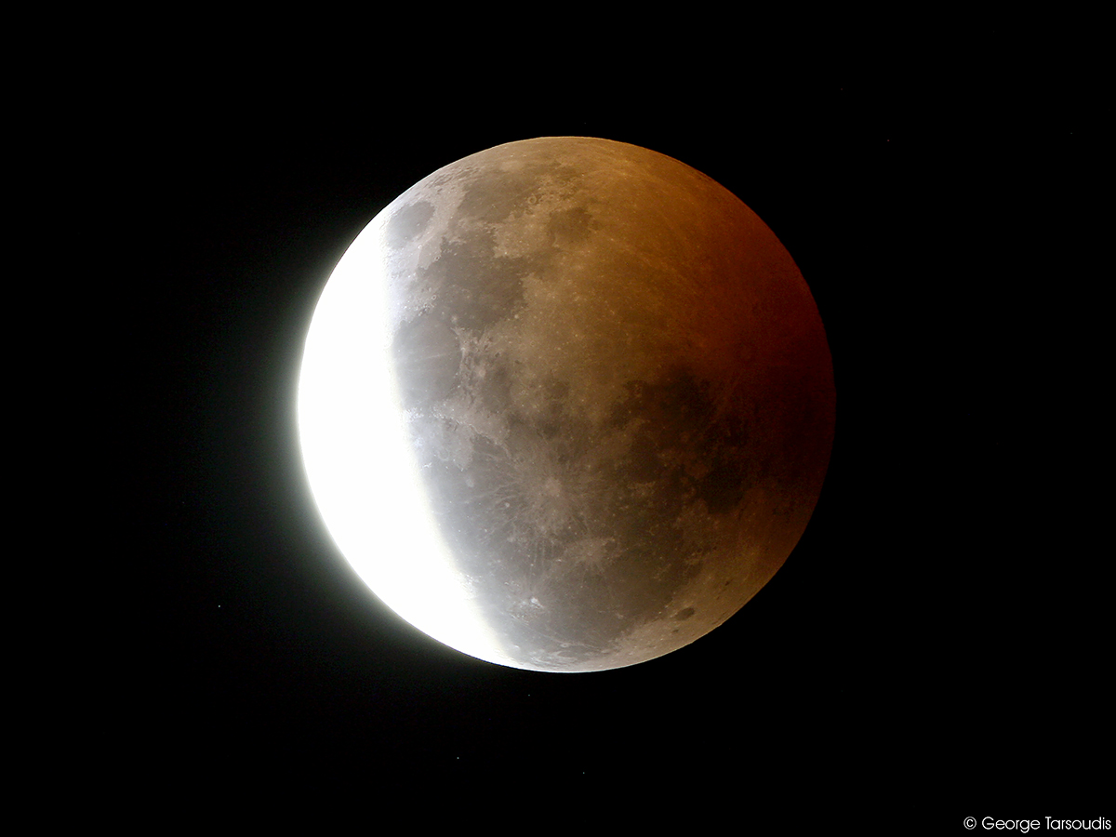
Eclipse lunar parcial umbral
Crédito da imagem: George Tarsoudis

Slide 35
Figura fora de escala

Slide 36
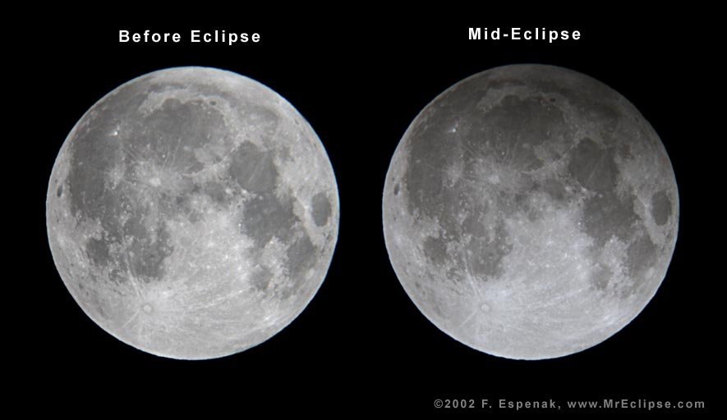
Eclipse lunar penumbral
Crédito da imagem: Fred Espenak
Notes:
George Tarsoudis,
Alexandroupolis, Greece
Aug. 16, 2008

Slide 37
Figura fora de escala

Slide 38
Próximo eclipse lunar total

Slide 39

Próximo eclipse lunar total
visível do Brasil
  27 de julho de 2018 (total)
Crédito da imagem: http://gifsec.com/funny

Slide 40
Resumindo: eclipses solares
Total
Parcial
Anular
(e híbrido)
Crédito da imagem: André Luiz da Silva/CDA/CDCC

Slide 41
Resumindo... Eclipses lunares
Total
Penumbral
Parcial umbral
Crédito da imagem: André Luiz da Silva/CDA/CDCC

Slide 42
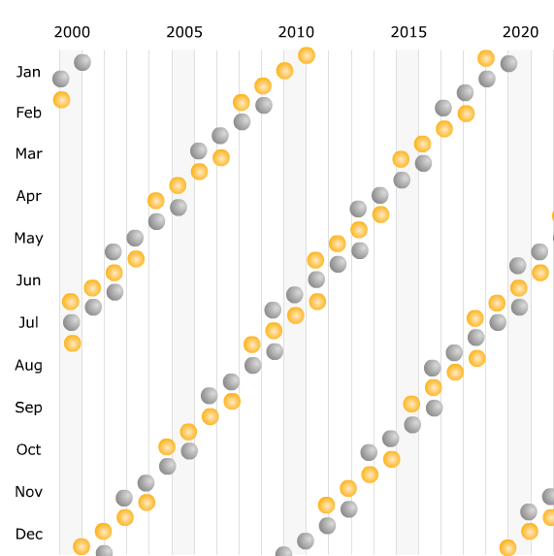
Data e visibilidade dos próximos eclipses

